Slide 1
其他汇编
MJ

Slide 2
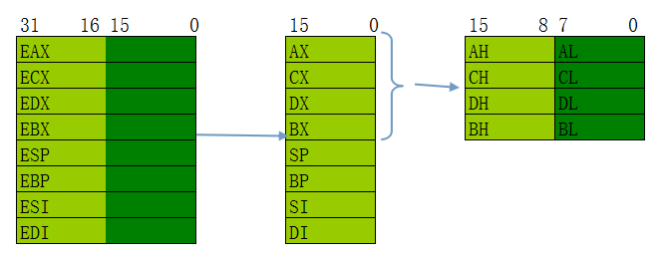
Win32汇编 - 寄存器
如eax、ebx、ecx、edx、eip、esp、ebp、esi、edi等都是32位的寄存器
段寄存器
CPU有两个不同的工作方式：实模式、保护模式
实模式：使用“段地址:偏移地址”的方式访问内存数据
保护模式：装入段寄存器的不再是段地址，而是段选择符（Segment Selector），在编程过程中，使用偏移地址直接寻址即可

Slide 3
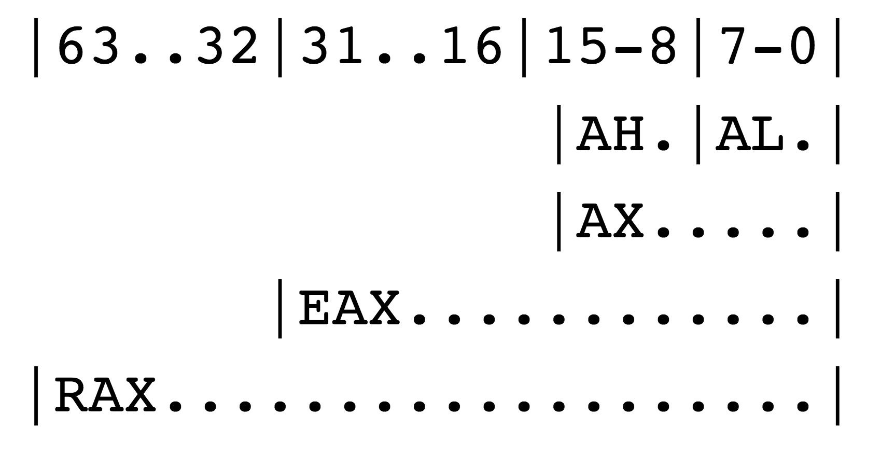
Win64汇编 - 寄存器

Slide 4
AT&T汇编 vs Intel汇编
基于x86架构的处理器所使用的汇编指令一般有2种格式
Intel汇编
DOS（8086处理器）、Windows
Windows派系 -> VC编译器
AT&T汇编
Linux、Unix、Mac OS、iOS（模拟器）
Unix派系 -> GCC编译器
AT&T 读作 “AT and T”（American Telephone & Telegraph的缩写）
作为iOS开发工程师，最主要的汇编语言是
AT&T汇编 -> iOS模拟器
ARM汇编 -> iOS真机设备

Slide 5
AT&T汇编 vs Intel汇编
项目 | AT&T | Intel | 说明
寄存器命名 | %eax | eax | Intel的不带%
操作数顺序 | movl %eax, %edx | mov edx, eax | 将eax的值赋值给edx
常数\立即数 | movl $3, %eax movl $0x10, %eax | mov eax, 3 mov eax, 0x10 | 将3赋值给eax 将0x10赋值给eax
jmp指令 | jmp *%edx jmp *0x4001002 jmp *(%eax) | jmp edx jmp 0x4001002 jmp [eax] | 在AT&T的jmp地址前面要加星号*
操作数长度 | movl %eax, %edx movb $0x10, %al leaw 0x10(%dx), %ax | mov edx, eax mov al, 0x10 lea ax, [dx + 0x10] | b = byte (8-bit) s = short (16-bit integer or 32-bit floating point) w = word (16-bit) l = long (32-bit integer or 64-bit floating point) q = quad (64 bit) t = ten bytes (80-bit floating point)

Slide 6
AT&T汇编 vs Intel汇编 寻址方式
AT&T | Intel | 说明
imm(base, index, indexscale) | [base + index * indexscale + imm] | 两种结果的实际寻址都是 imm + base + index * indexscale
-4(%ebp) | [ebp - 4]
0x40014(, %eax, 3) | [0x40014 + eax * 3]
0x40014(%ebx, %eax, 2) | [ebx + eax * 2 + 0x40014]
movw $6, %ds:(%eax) | mov word ptr ds:[eax], 6

Slide 7
64位AT&T汇编的寄存器
有16个常用64位寄存器
%rax、%rbx、%rcx 、%rdx、%rsi、%rdi、%rbp、%rsp
%r8、%r9、%r10、%r11、%r12、%r13、%r14、%r15
寄存器的具体用途
%rax作为函数返回值使用
%rsp指向栈顶
%rdi、%rsi、%rdx、%rcx、%r8、%r9、%r10等寄存器用于存放函数参数

Slide 8
64位AT&T汇编的寄存器

Slide 9
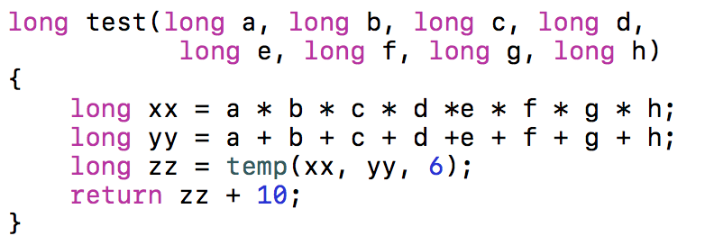
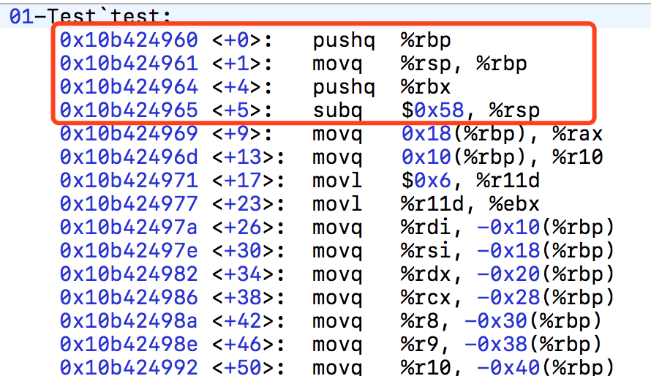
64位AT&T汇编 – 栈帧
Notes:
由rsp指向位置以外128字节的区域被视为保留的，不应该被信号或中断处理句柄改写。因此，函数可以将这个区域用于无需跨越函数调用的临时数据。特别的，叶子函数可以将这个区域用作它们整个栈帧，而不是在prologue与epilogue中调整栈指针。这个区域称为红区。
简单地说，红区是一个优化。代码可以假定rsp以下128个字节不会被信号或中断处理句柄破坏，因此可以用于临时数据，无需显式地移动栈指针。最后一句是这个优化所在——递减rsp并保存它是在对数据使用红区时，可以被节省的两条指令。
不过，记住红区将被函数调用破坏，因此它通常在叶子函数（不调用其他函数的函数）中最有用

Slide 10
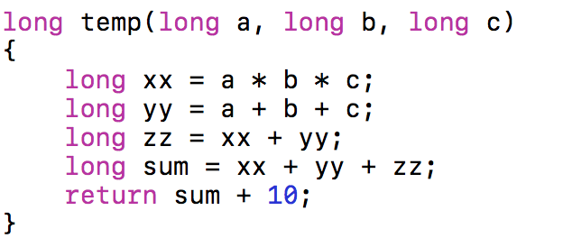
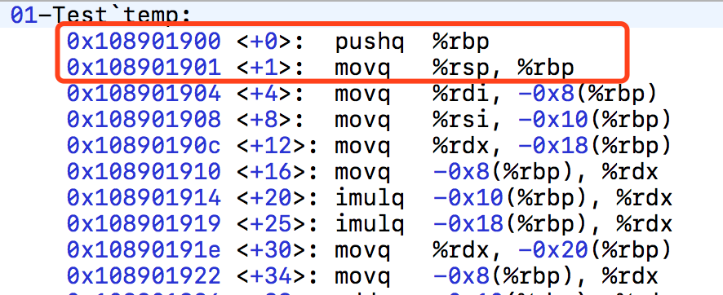
64位AT&T汇编 – 栈帧
Notes:
因为temp函数仅有3个实参，调用它不要求栈使用，因为所有的实参都适用寄存器。另外，因为它是一个叶子函数，gcc选择对其所有局部变量使用红区。这样，无需减少rsp（随后恢复）来为这些数据分配空间

Slide 11
常见代码反汇编
sizeof
a++ + a++ + a++
if-else
for
switch和if效率

Slide 12
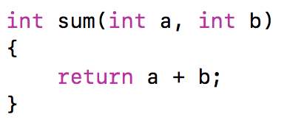
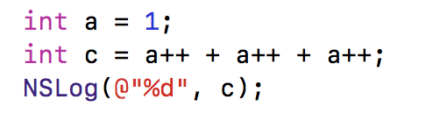
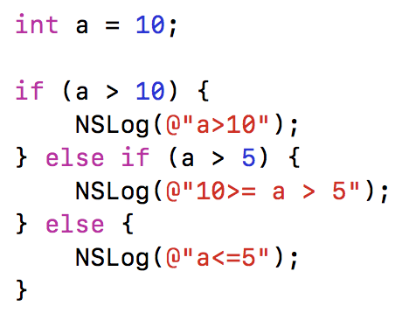
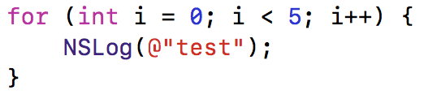
编译器的优化

Slide 13
外联汇编
.global _sum
_sum:
movq %rdi, %rax
addq %rsi, %rax
retq

Slide 14
内联汇编
int num1 = 10;
int num2 = 20;
int result;
__asm__(
"addl %%ebx,%%eax"
:"=a"(result)
:"b"(num1), "a"(num2)
);

Slide 15
lldb常用指令
读取寄存器的值
register read/格式
register read/x
修改寄存器的值
register write 寄存器名称 数值
register write $rax 0
读取内存中的值
x/数量-格式-字节大小 内存地址
x/3xw 0x0000010
修改内存中的值
memory write 内存地址 数值
memory write 0x0000010 10
格式
x是16进制，f是浮点，d是十进制
字节大小
b – byte 1字节
h – half word 2字节
w – word 4字节
g – giant word 8字节
expression 表达式
可以简写：expr 表达式
expression $rax
expression $rax = 1
po 表达式
print 表达式
po/x $rax
po (int)$rax

